Slide 1
INSTRUKCJA GRY W KALAMBURY

Slide 2








BUDOWA APLIKACJI
Czekamy na kolejnego uczestnika
Gracze odgadują hasło komunikując się w formie chatu
GRAJ
Wpisujemy nick i wybieramy opcję
W Ustawieniach wpisujemy port, adres IP gracza rozpoczynającego grę i definiujemy ilość haseł do odgadnięcia
Okno główne
Wyniki
Zasady gry
Podstawowe informacje
Koniec
Wyjście
Zamknięcie aplikacji

Slide 3
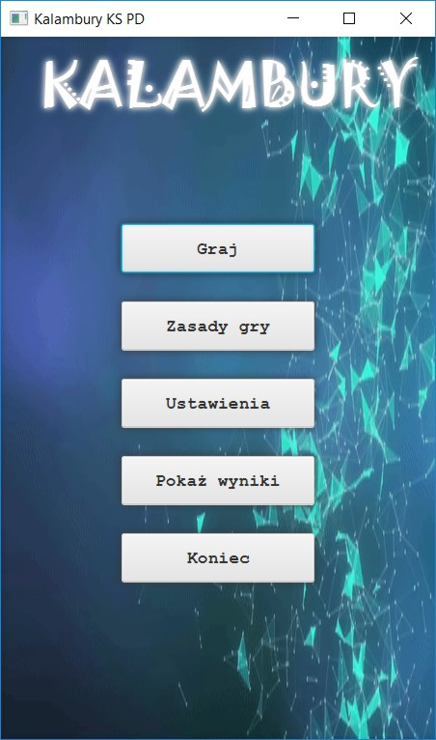
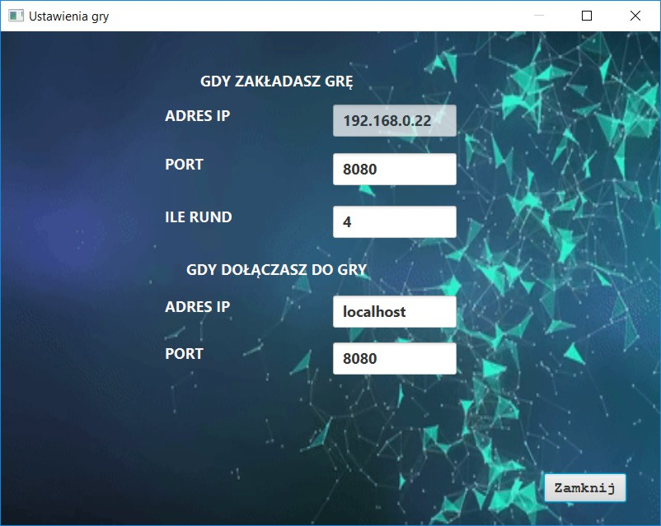
W Menu kliknąć Ustawienia
(2a) Jeżeli zakładasz grę ustawiasz ile haseł ma być do odgadnięcia (rundy)
(2b) Jeżeli chcesz dołączyć do gry, należy wpisać adres ip zakładającego grę i port
2a
1
2b
3
Powrót do Menu

Slide 4
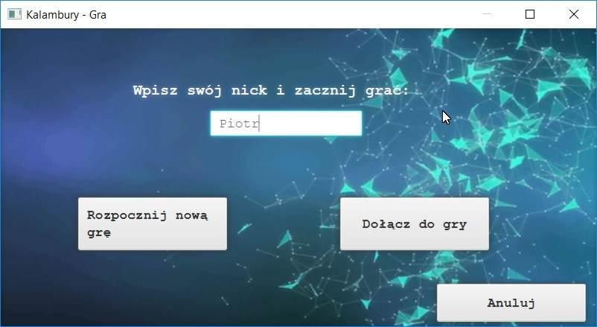
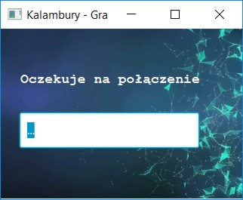
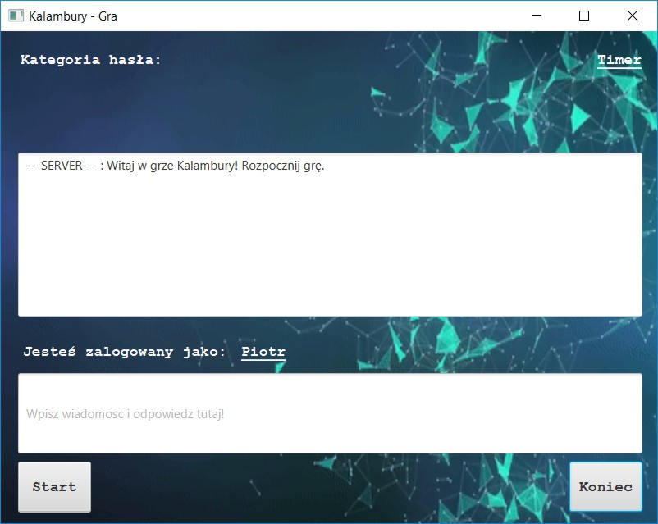
Wpisz nick
W Menu kliknąć przycisk Graj
W zależności którą opcję wybrałeś w ustawieniach, kliknij
(2a) Rozpocznij nową grę
(2b) Dołącz do gry
2a
2b
1
Następnie czekamy na kolejnego gracza.
Gdy się podłączy do gry, otworzy się okno chatu.

Slide 5
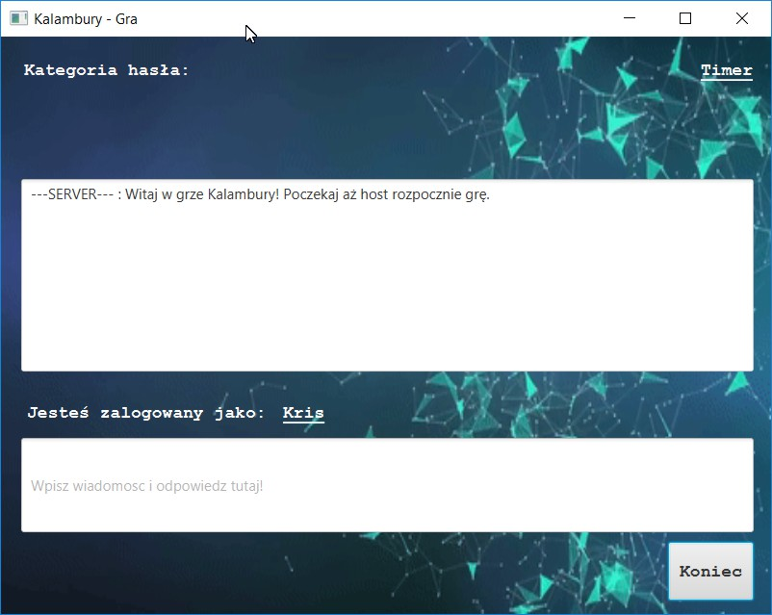
Gracz, który zdecydował dołączyć do gry, czeka aż „rozpoczynający” kliknie START
Gracz, który rozpoczynał grę ma widoczny przycisk START

Slide 6
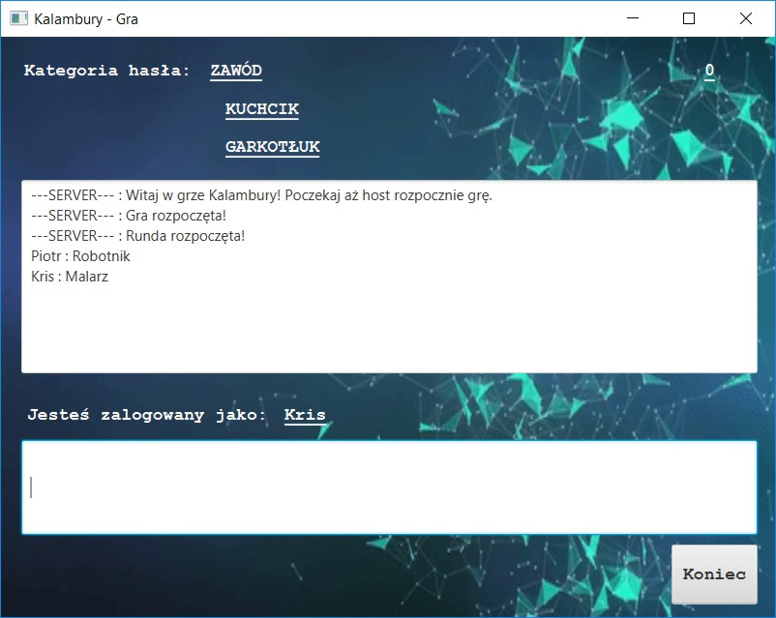
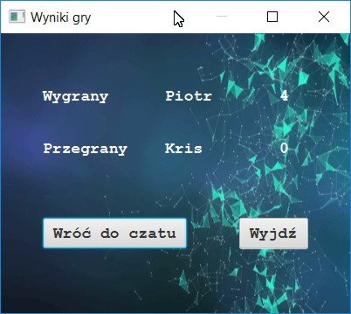
Hasło wybierane losowo.
Pojawia się kategoria, a następnie podpowiedzi.
Po zakończeniu rundy pojawia się podsumowanie z wynikami
Tu wpisz prawidłowe hasło, które kojarzy ci się z podanymi podpowiedziami

Slide 7
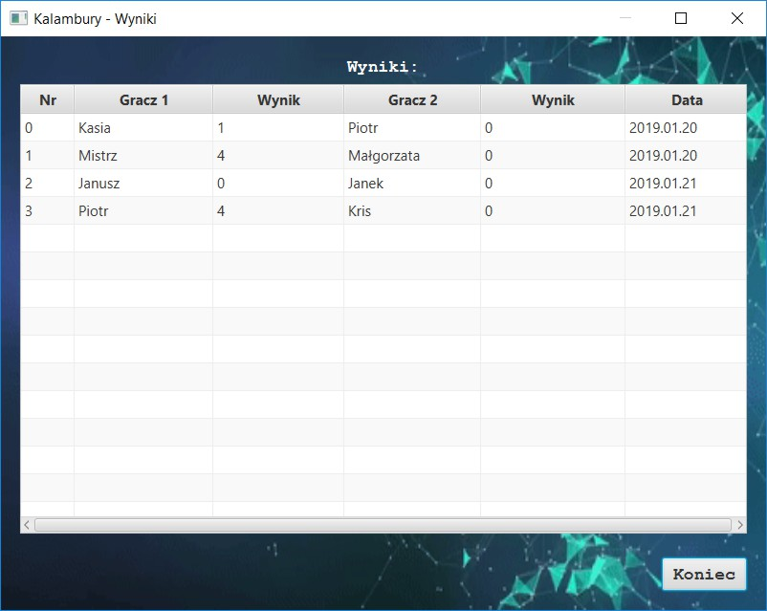
Wyniki rozgrywek można sprawdzić w MENU - Pokaż wyniki

